Slide 1

출생 대비 분만 인프라 격차 분석
통계적 데이터 분석 8조

Slide 2
1. 분석 개요
목표
핵심 질문
“출생 대비 분만 인프라가 구조적으로 취약한 시군구를 찾는다＂
Q1. 대도시권과 비대도시권의 출생 대비 인프라 수준은 차이가 있는가?
Q2. 출생 규모까지 감안했을 때, 기대보다 특히 부족한 시군구는 어디인가?

Slide 3
2. raw 데이터 소개
주민등록기준 출생등록
산후조리원 수
행정구역별 주민등록기준 출생등록(행정안전부) : https://jumin.mois.go.kr/#
전국 산후조리원 현황(보건복지부) : https://www.mohw.go.kr/board.es?mid=a10412000000&bid=0020&act=view&list_no=1480910&tag=&nPage=1
산부인과 수
전국 지도 데이터
행정구역별 산부인과 기관수 현황(보건의료빅데이터개방시스템) : https://opendata.hira.or.kr/op/opc/olapYadmStatInfoTab4.do
국토교통부 행정구역시군구 경계,
센서스 공간정보 지역 코드(공공데이터 포털) : https://www.data.go.kr/data/15125045/fileData.do?recommendDataYn=Y

Slide 4
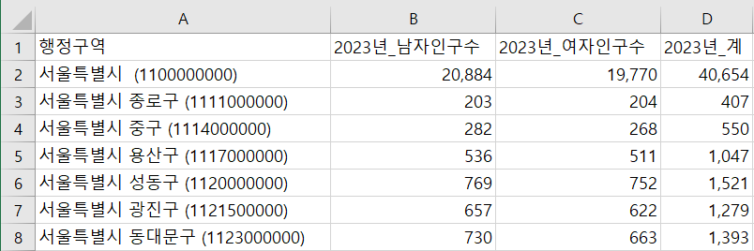
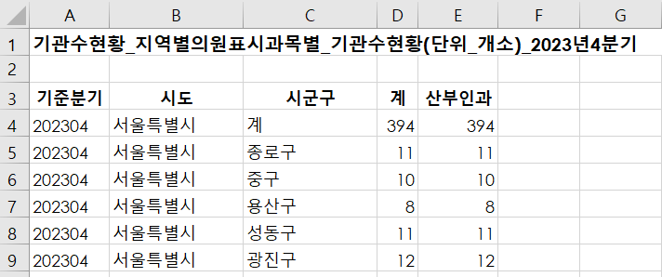
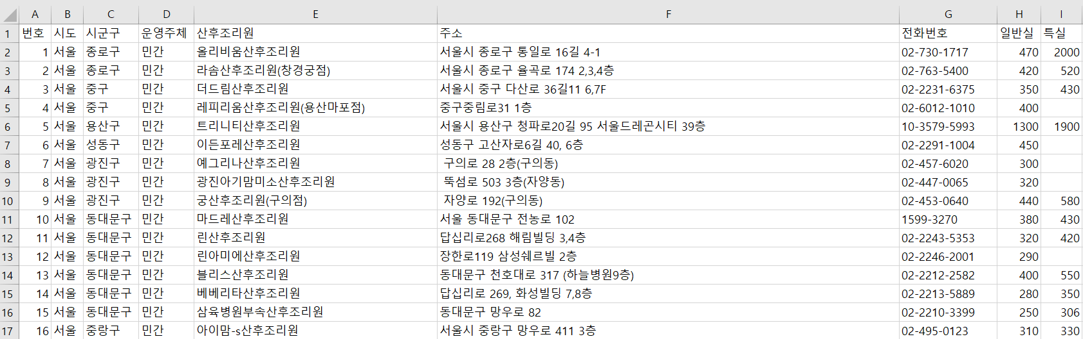
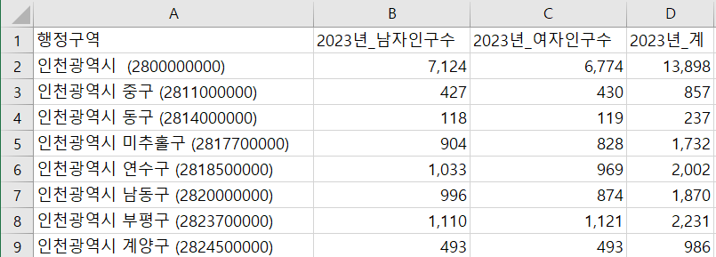
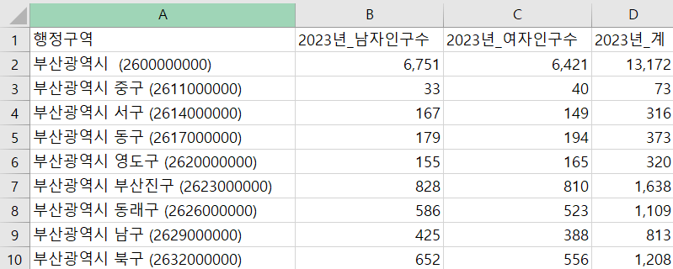
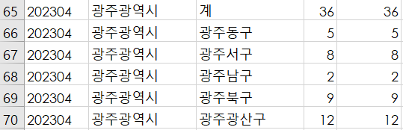
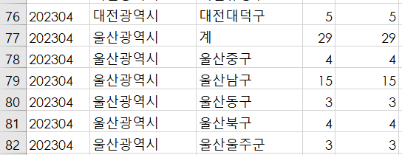
3. 데이터 전처리
행정구역별 주민등록기준 출생등록
행정구역별 산부인과 기관수 현황
행정구역별 산후조리원 현황
2023년 데이터 추출 -> 필요한 컬럼 선택 -> 센서스 공간정보 지역 코드의 SIGUNGU_CD(시도 + 시군구 코드) 기준으로 시군구 단위 병합
출생등록_시군구코드_2023.csv
지역별_산부인과_기관수_2023_SIGUNGU_CD포함.csv
시군구별_산후조리원_통계_2023_SIGUNGU_CD포함.csv

Slide 5
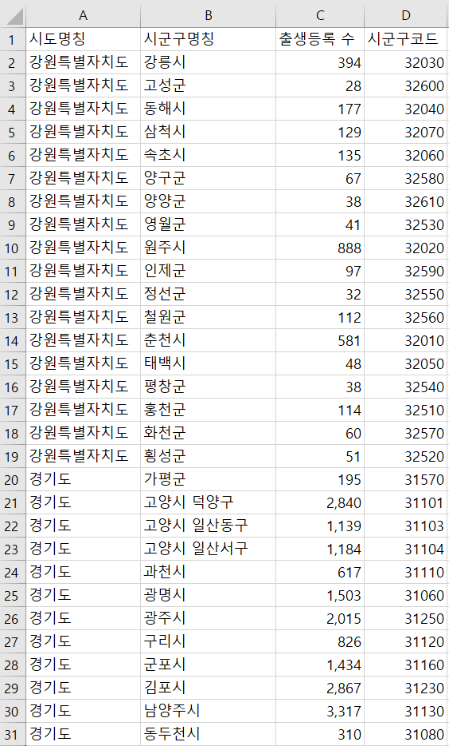
4. 데이터 소개 - 출생등록_시군구코드_2023.csv
해석
2023년 한 해 동안 시군구별 출생등록 건수를 담은 행정통계
“어디에서 아기가 얼마나 태어났는가”
이후 모든 인프라 지표의 분모(출생 대비 인프라)로 사용
주요 컬럼
시도명칭 → 시·도 이름
시군구명칭 → 시·군·구 이름
출생등록 수 → 해당 시군구에서 2023년에 신고된 출생 건수
시군구코드 → 시군구 행정코드

Slide 6
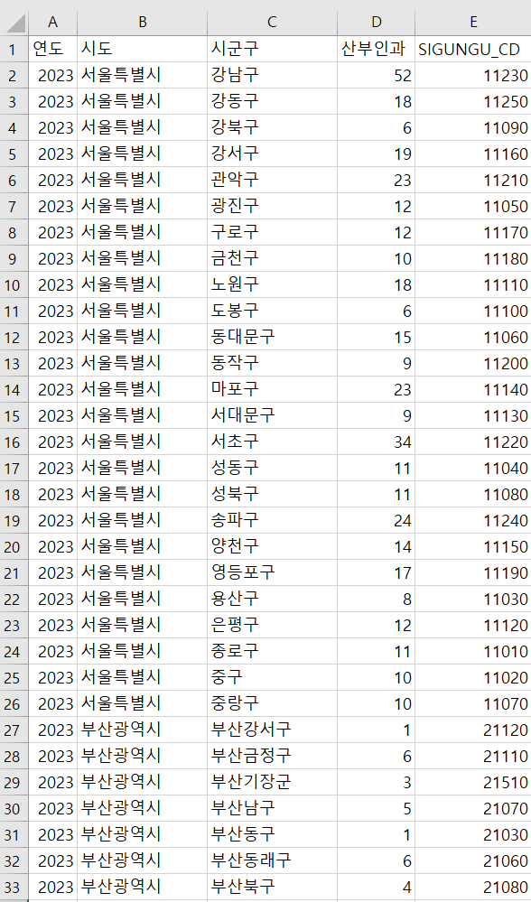
4. 데이터 소개 – 지역별_산부인과_기관수_2023_SIGUNGU_CD포함.csv
해석
2023년 기준 시군구별 산부인과 의료기관 수를 나타내는 데이터
“분만 가능한 병원/의원 인프라”의 공급 지표
주요 컬럼
연도 → 통계 기준 연도 (여기서는 2023)
시도 → 시·도 이름
시군구 → 시·군·구 이름
산부인과 → 해당 시군구 내 산부인과 기관 개수
SIGUNGU_CD → 시군구 코드

Slide 7
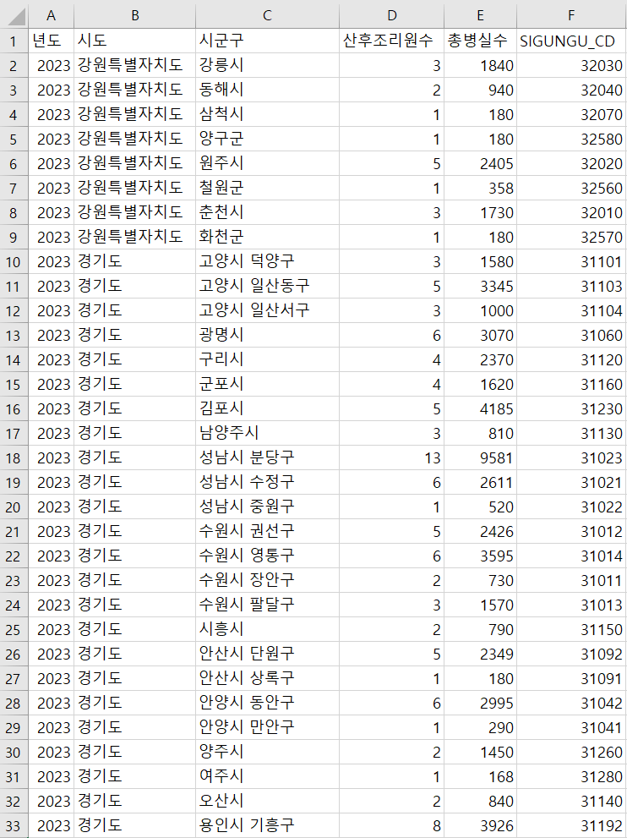
4. 데이터 소개 – 시군구별_산후조리원_2023_SIGUNGU_CD포함.csv
해석
2023년 기준 시군구별 산후조리원 수와 병실 수를 담은 데이터
출산 이후 산모 · 신생아를 지원하는 분만 후 인프라를 보여주는 공급 지표
주요 컬럼
년도 → 통계 기준 연도 (여기서는 2023)
시도 → 시·도 이름
시군구 → 시·군·구 이름
산후조리원수 → 해당 시군구 내 산후조리원 기관 개수
총병실수 → 시군구 내 산후조리원 병실 수(합계)
SIGUNGU_CD → 시군구 코드

Slide 8
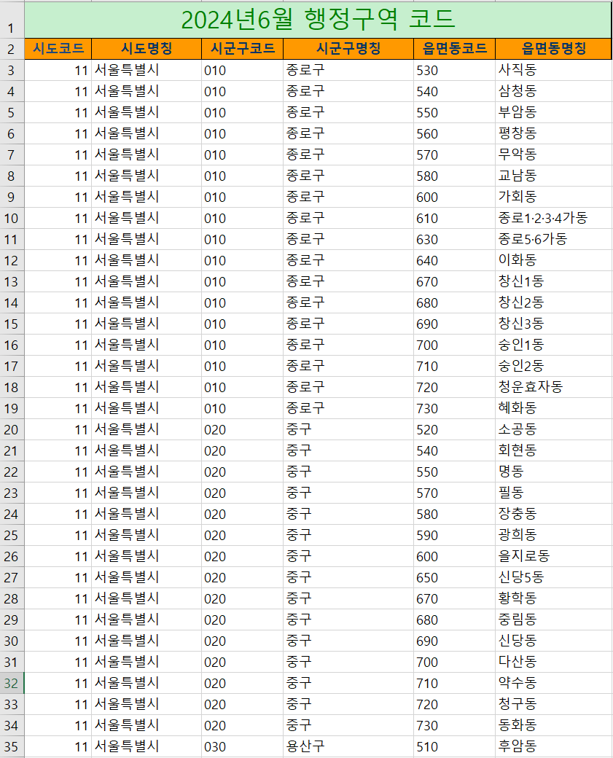
4. 데이터 소개 – 센서스 공간정보 지역 코드.xlsx
해석
행정구역 코드와 이름을 연결해 놓은 참조 테이블
주요 컬럼
시도코드 → 시·도 코드
시도명칭 → 시·도 이름
시군구코드 → 시·군·구 코드
시군구명칭 → 시·군·구 이름
읍면동코드, 읍면동명칭 → 사용하지 않음

Slide 9
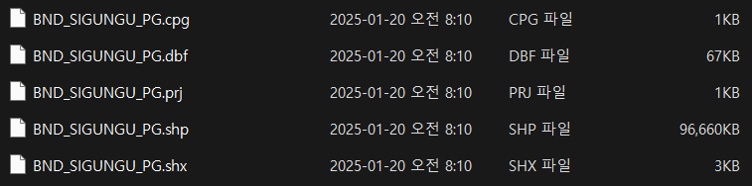
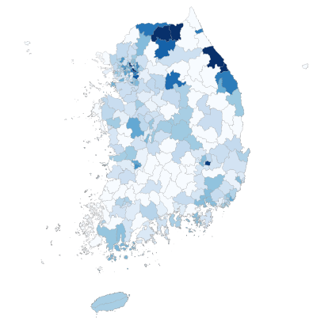
4. 데이터 소개 – 시군구 경계 Shapefile (지도 데이터)
파일 묶음
해석
전국 시군구 경계선(폴리곤) 정보를 담고 있는 공간 데이터
각 시군구의 행정경계를 지도 위에 그릴 수 있게 해주는 지도 바탕 데이터

Slide 10
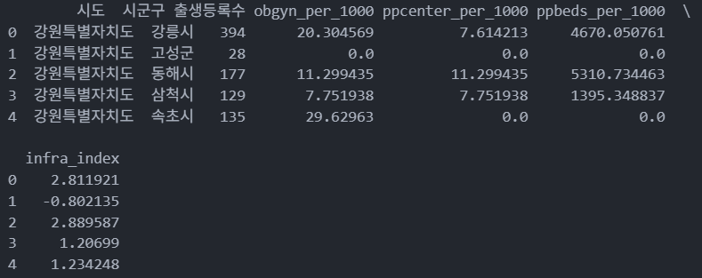
5. 종합 인프라 지표 만들기
수요(출생) 대비 공급(인프라)를 보기 위해, “출생 1,000명당＂지표를 정의
시군구별 계산
산부인과 기관 수 / (출생수 / 1,000)
산후조리원 수 / (출생수 / 1,000)
산후조리원 병실 수 / (출생수 / 1,000)
지표별 스케일 차이 해결을 위해
각 지표(산부인과·조리원·병실)를 표준화(z-score)
표준화된 값의 평균 → infra_index(종합 인프라 지표)
의미
0 기준: 전국 평균 수준
0보다 크면: 출생 대비 인프라가 평균보다 풍부
0보다 작으면: 평균보다 인프라 부족

Slide 11
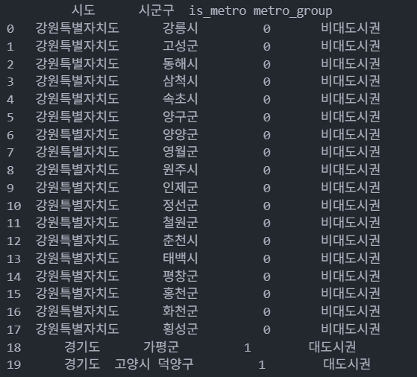
6. 대도시권 vs 비대도시권 그룹 변수
대도시권 기준
서울특별시, 6대 광역시, 세종, 경기도
변수 정의
Is_metro = 1 (대도시권) / 0 (비대도시권)
분석 이유
“전국 평균＂만 보면 도시·비도시 간 구조적 격차가 가려질 수 있음
먼저 큰 틀에서 “대도시권이 유리한가?”를 확인하고,
이후에 그 내부의 취약 지역을 볼 것임

Slide 12
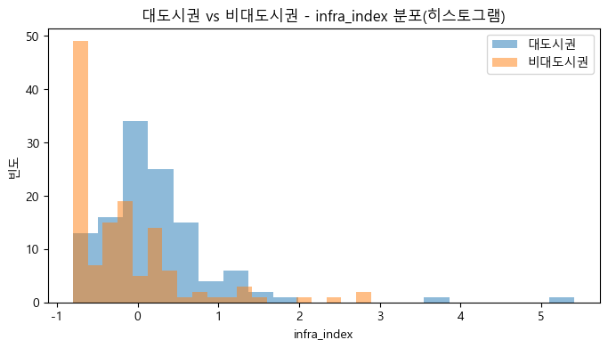
7. EDA
대도시권에서 전반적으로 인프라 지수가 더 높게 분포함

Slide 13
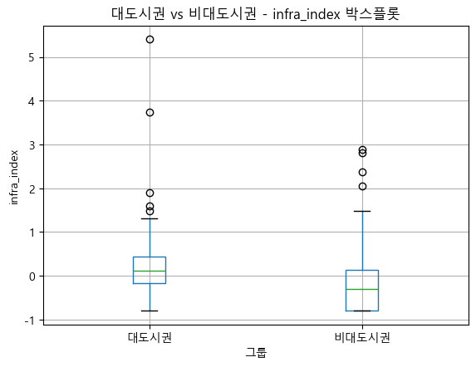
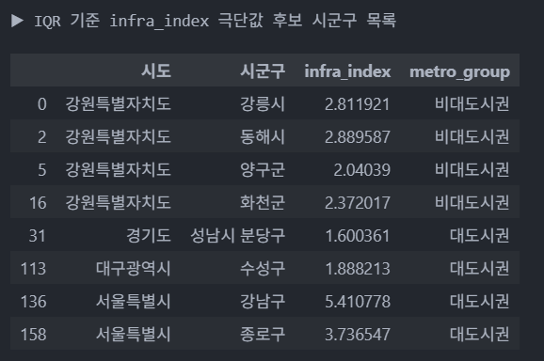
7. EDA
현재 극단값 후보는 전부 “인프라가 아주 좋은＂지역(infra_index가 큰 쪽)임
강남구·종로구·강릉·동해·화천 등은 실제 맥락상도 인프라가 좋은 지역이라 완전한 데이터 오류로 보기는 어려움
극단값을 제거하고 가지 않음
왜 괜찮은가?
극단값이 양쪽 그룹에 모두 존재해 결과를 완전히 왜곡시키는 정도는 아닐 가능성이 높음
이 값들이 “정책적으로 의미 있는 과잉 인프라 지역＂일 수 있는데, 단지 통계적 예쁨을 위해 버리기는 아까움

Slide 14
8. 가설 검정
Welch t-test 가설
H0 : 대도시권과 비대도시권의 평균 infra_index는 같다
H1 : 대도시권의 평균 infra_index가 더 크다
Mann-Whitney 가설
H0 : 대도시권과 비대도시권의 분포가 같다
H1 : 대도시권과 비대도시권의 분포가 다르다
Welch t-test + Mann-Whitney로 진행
왜?
앞선 슬라이드에서 극단값을 유지함
대신, 정규성/등분산성 가정에 덜 민감한 Welch t-검정과 Mann-Whitney U 검정을 병행함

Slide 15
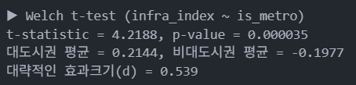

8. 가설 검정
P-value가 0.001보다도 훨씬 작기 때문에, 귀무가설을 강하게 기각함
-> 대도시권의 평균 infra_index가 더 크다
P-value가 매우 작기 때문에, 통상적인 유의 수준에서 귀무가설을 강하게 기각함
-> 두 집단의 infra_index 분포가 같다고 보기 어려움
-> 순위 기반 비모수 검정에서도 두 집단의 인프라 지수 분포 자체가 뚜렷이 다름
효과크기(d) = 0.539 이므로 중간 정도의 차이라고 해석할 수 있음
-> 단순히 “유의하다를 넘어서, 현실적으로도 무시하기 어려운 수준의 격차

Slide 16
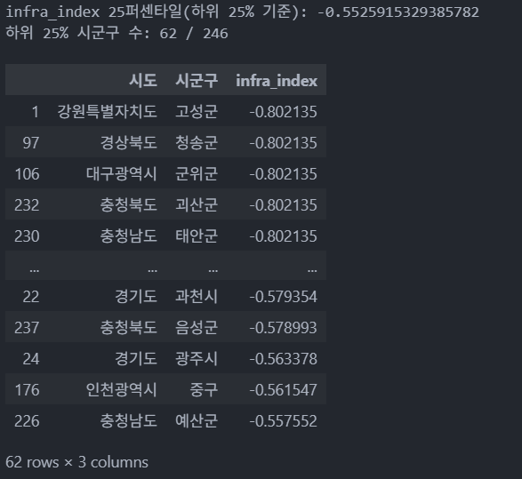
9. 취약 시군구 도출하기 – 1차 필터
1차 필터 – 인프라 지수 하위 구간
기준
Infra_index 분포에서 하위 25% (1분위수 이하)
-> 전국 평균 대비 상대적으로 인프라가 부족한 시군구
목적
“전국 어디서나 평균 이하인 지역＂을 먼저 좁혀서 취약 가능성이 있는 시군구의 후보군을 설정

Slide 17
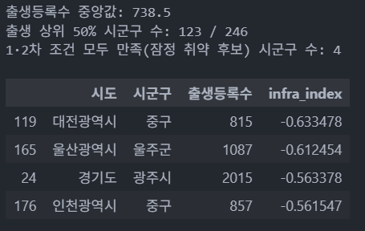
9. 취약 시군구 도출하기 – 2차 필터
2차 필터 – 출생 규모 고려
기준
출생등록수가 전국 중앙값 이상인 시군구
1차 필터 동시 만족
해석
수요(출생)는 적지 않은데, 출생 대비 인프라 지수가 낮은 시군구
목적
출생 자체가 매우 적은 지역보다, “많이 태어나는데 인프라가 부족한 곳＂을 우선 포착

Slide 18
9. 취약 시군구 도출하기 – 3차 필터
3차 필터 – 회귀 잔차로 “예상보다 부족한” 지역
회귀 모형
Infra_index ~ is_metro + log(출생등록수)
-> 대도시 여부와 출생 규모로 기대되는 인프라 수준을 추정
잔차의 의미
실제값 – 예측값
음수이고 절댓값이 클수록 -> “기대보다 인프라가 많이 부족한 시군구＂
기준
잔차 분포의 하위 20%를 “예상 대비 특히 부족한 시군구”로 정의

Slide 19
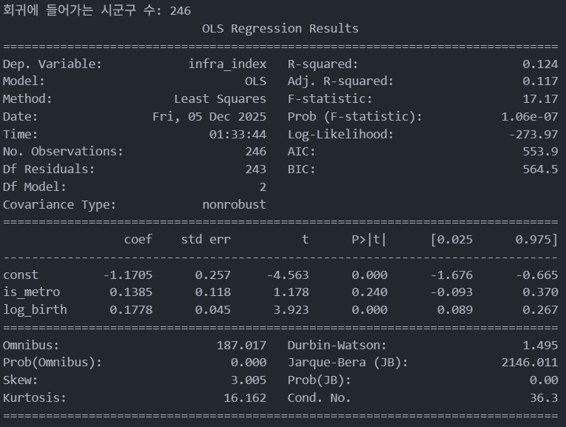
9. 취약 시군구 도출하기 – 3차 필터
출생 규모(log 출생등록수)는 출생 대비 분만 인프라 지수와 유의한 양의 관계를 보임 (p<0.001)
반면, 출생 규모를 통제한 상태에서는 대도시권 여부(is_metro)의 추가적인 효과는 통계적으로 유의하지 않음 (p=0.240)
즉, 대도시권/비대도시권 격차의 상당 부분은 출생 규모 차이로 설명될 수 있음
이를 기반으로 계산한 잔차를 “대도시 여부와 출생 규모를 감안했을 때 기대되는 수준보다 특히 인프라가 부족한 시군구”를 찾는 데 활용함
50여 개의 시군구를 뽑음

Slide 20
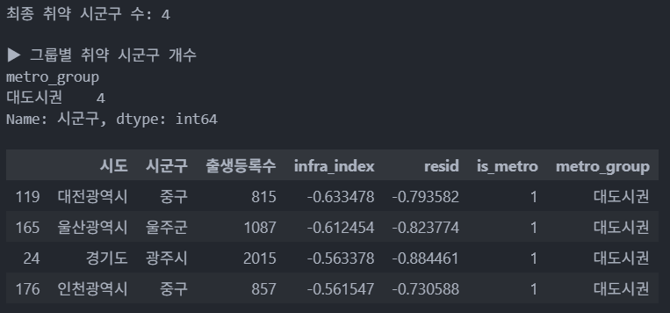
9. 취약 시군구 도출하기 – 필터 교집합
최종 조건 (교집합)
infra_index 하위 25%
출생등록수 ≥ 전국 중앙값
잔차(resid) 하위 20%
의미
“출생이 적지 않고, 출생 대비 인프라도 부족하며, 대도시 여부·출생 규모를 감안한 기대치보다도 구조적으로 더 부족한 시군구”
해석 방향
비대도시권의 구조적 열위와 별개로, 대도시권 내부에서도 **‘숨은 취약 포켓’**이 존재함을 보여줌
향후 정책 논의에서 우선 개입 대상 후보로 제시 가능
Notes:
지금 결과는 이렇게 요약할 수 있습니다.
전체 평균 수준
대도시권 > 비대도시권 (이미 t-test / U-test에서 봤던 내용) → “전반적으로 비대도시권이 구조적으로 열악하다”
조건부 취약 시군구(우리 정의)
그럼에도 불구하고,
“출생 규모가 적지 않고”
“대도시권 여부와 출생규모를 감안한 기대 인프라 수준보다도 실제 인프라 지수가 낮은 시군구”를 찾았더니
대전 중구, 울주군, 광주시, 인천 중구 등 대도시권 4곳이 도출

Slide 21
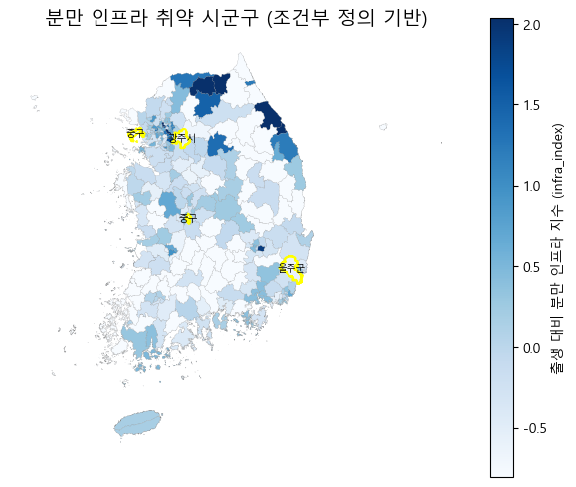
10. 분만 인프라 지도 시각화 – 취약 지역
하이라이트
최종 취약 시군구(is_vulnerable == 1)만
두꺼운 테두리 + 라벨로 강조
해석 포인트
“전반적으로 인프라가 부족한 권역”과
“그 안에서도 특히 취약한 시군구”를 동시에 보여줌
대도시권 내부의 취약 포켓, 비대도시권 핵심 취약 지역 등
공간적 우선순위 후보를 제시

